Slide 1
El colegio en España

Slide 2
El sistema educativo
Educación infantil | 3 años 4 años 5 años
Educación primaria | 6-12 años
Educación secundaria (ESO) | 12-16 años | 1º ESO 2º ESO 3º ESO 4º ESO

Slide 3
El sistema educativo
Bachillerato
Ciclo formativo
16-18 años
Grado medio (2 años)
Grado superior (2 años)
Selectividad

Slide 4
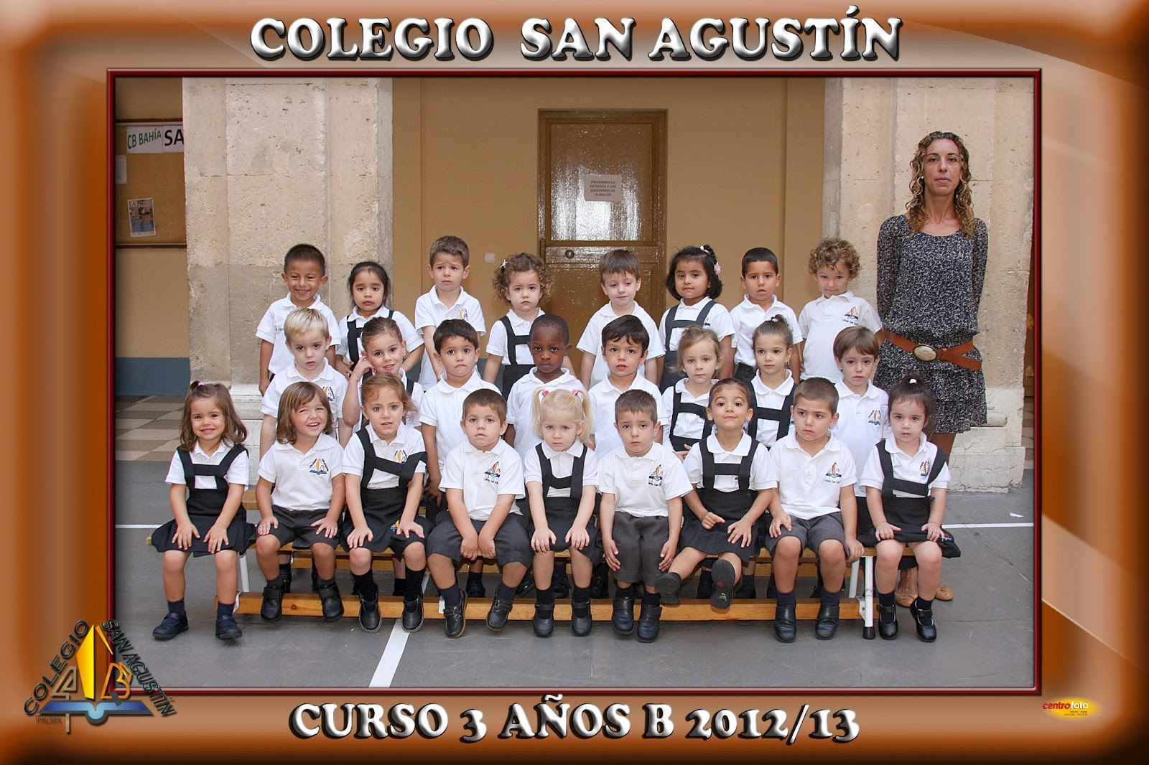
El uniforme
El tutor / la tutora

Slide 5
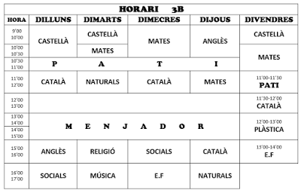
El horario escolar

Slide 6
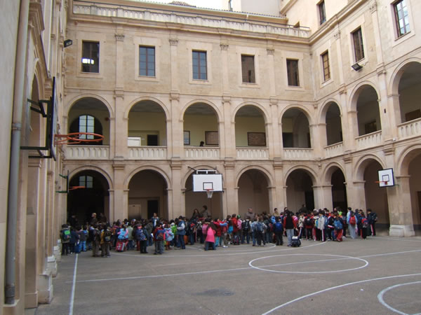
El recreo
Comer la merienda
Hablar con los amigos
Jugar
Y no hay vigilantes…
Los profesores vigilan el patio

Slide 7
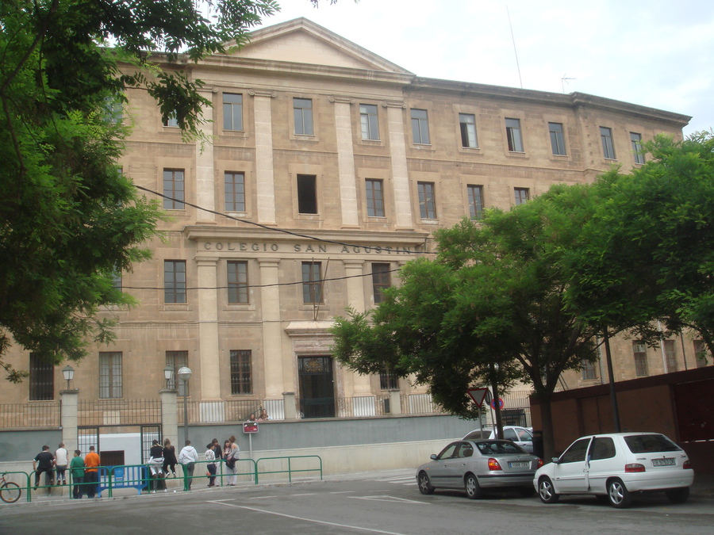
Mi colegio
Educación infantil
Educación primaria
ESO
¡13 años en el colegio!

Slide 8
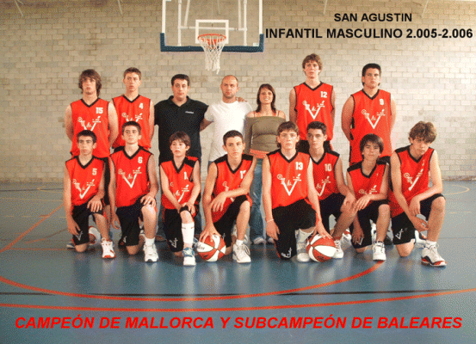
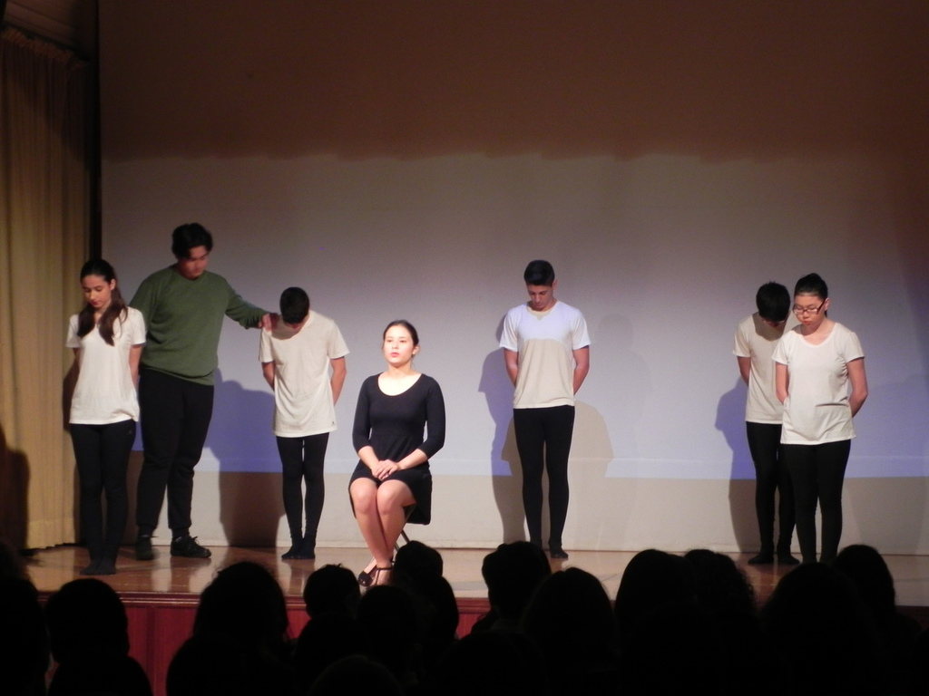
Las actividades extraescolares
El baloncesto
El teatro

Slide 9
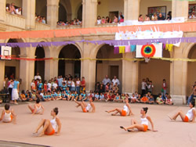
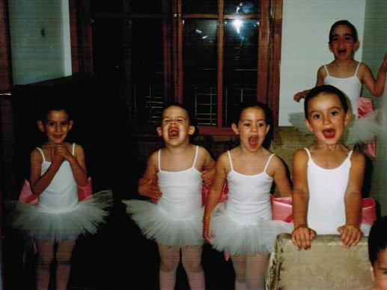
Las actividades extraescolares
La gimnasia rítmica
El ballet

Slide 10
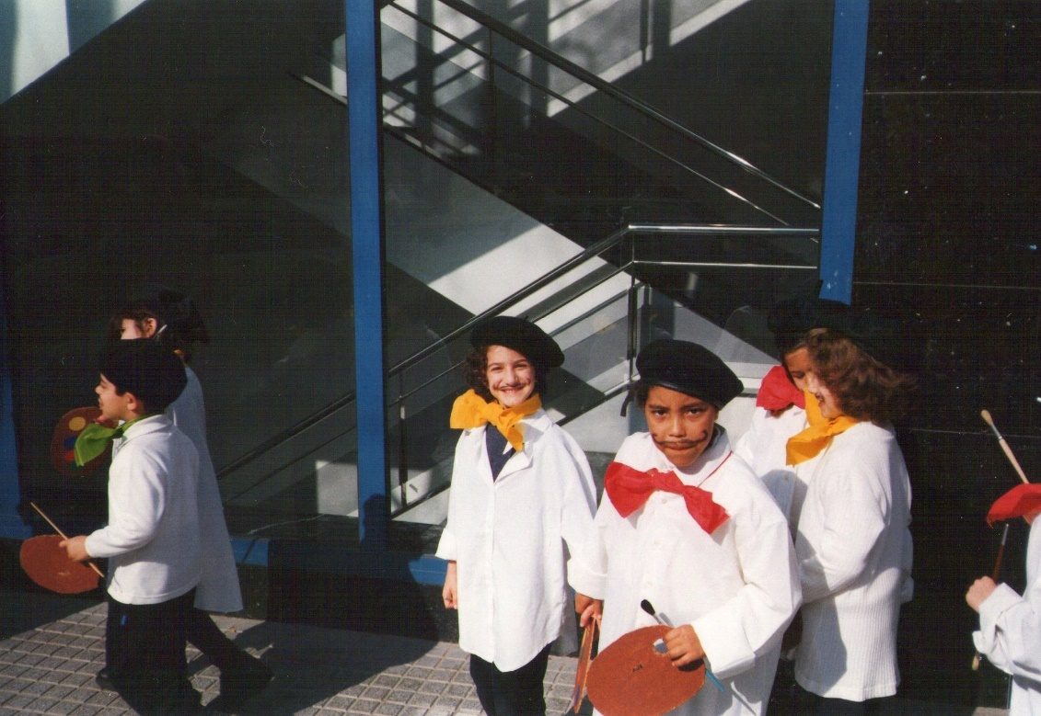
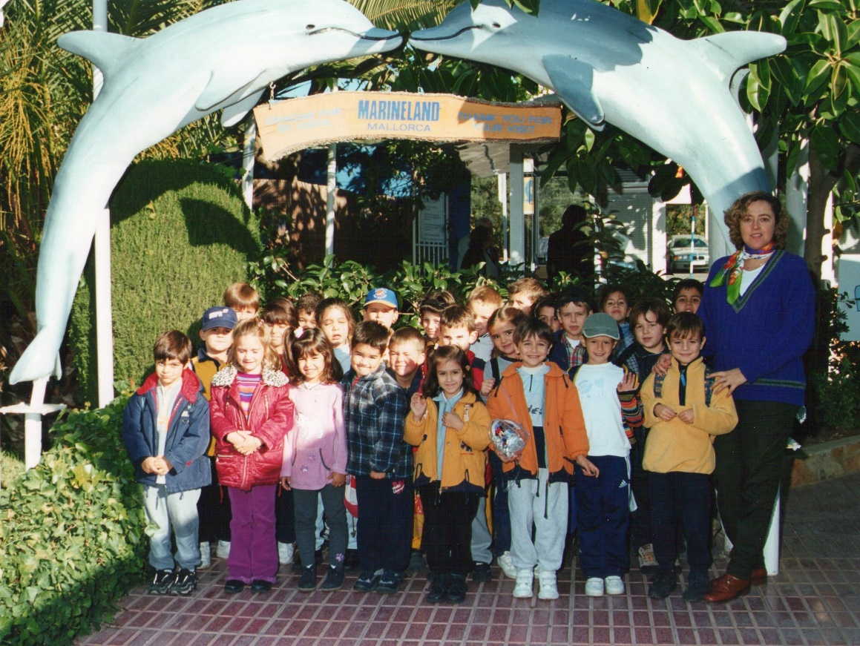
Otras actividades
El carnaval
Las excursiones

Slide 11
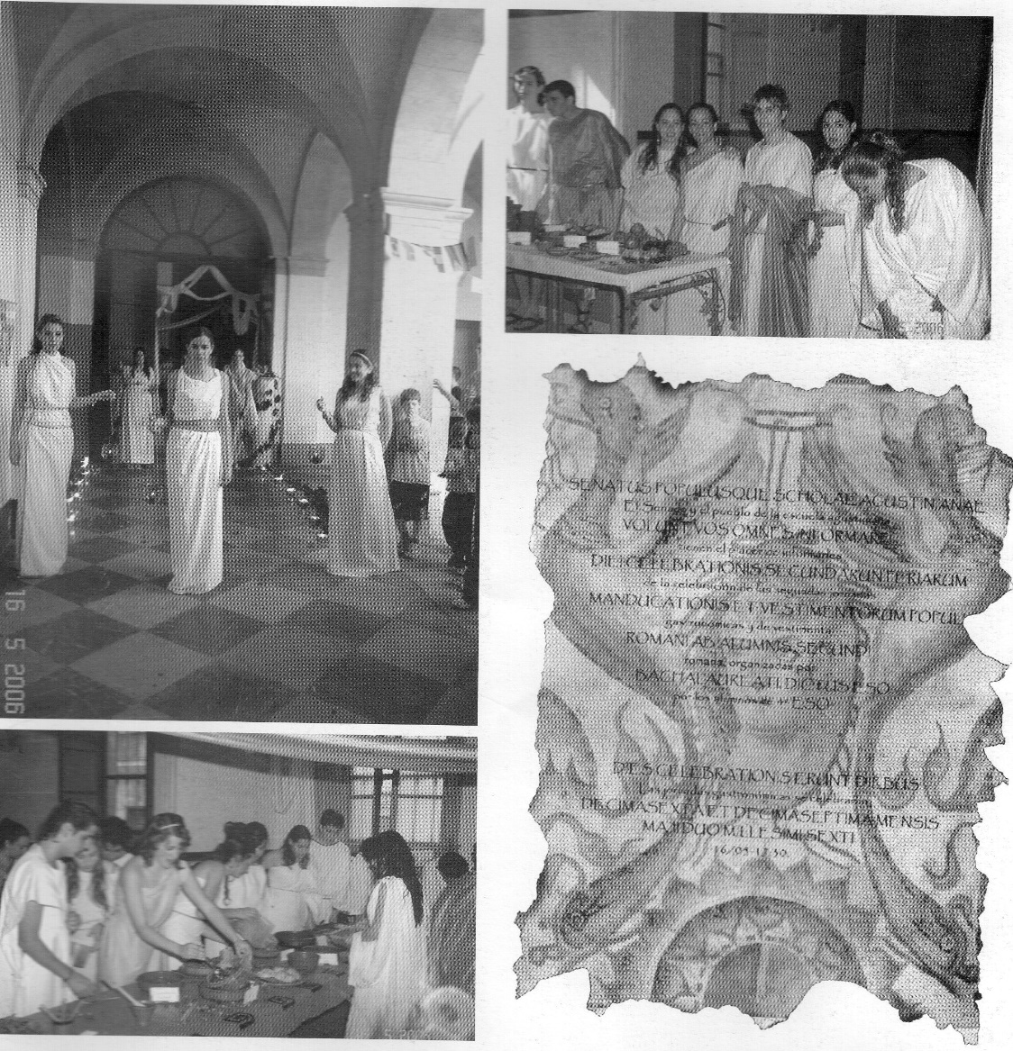
Otras actividades
Las jornadas clásicas

Slide 12
Otras actividades

Slide 13
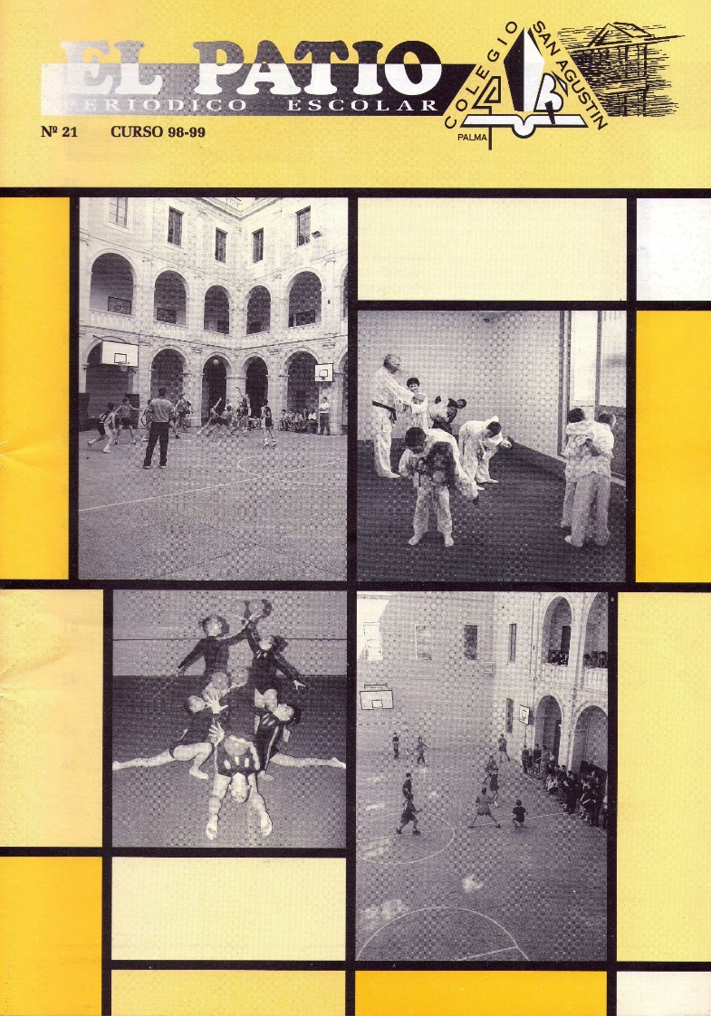
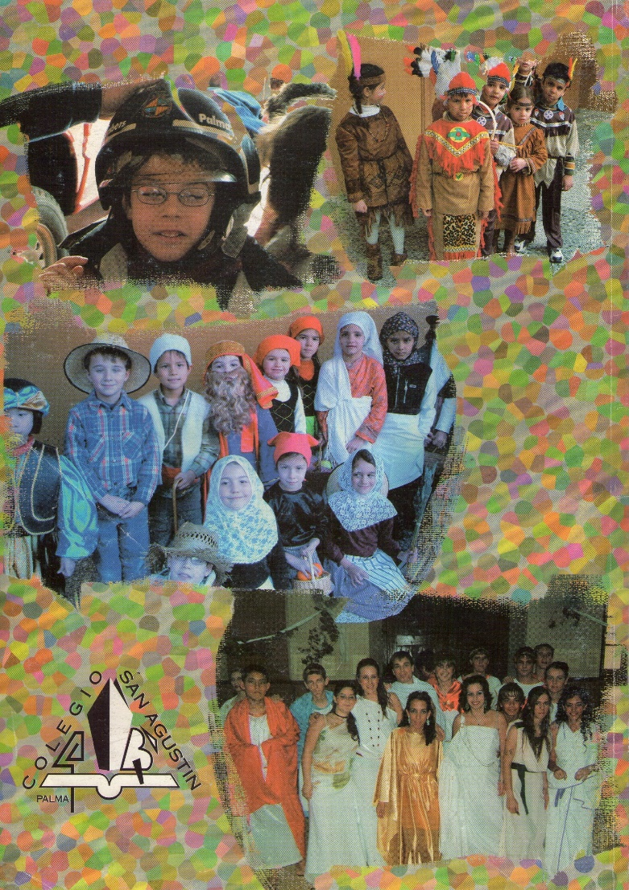
La revista del colegio

